Slide 1
Fonemi italiani
Katerina Florou
2024-25

Slide 2
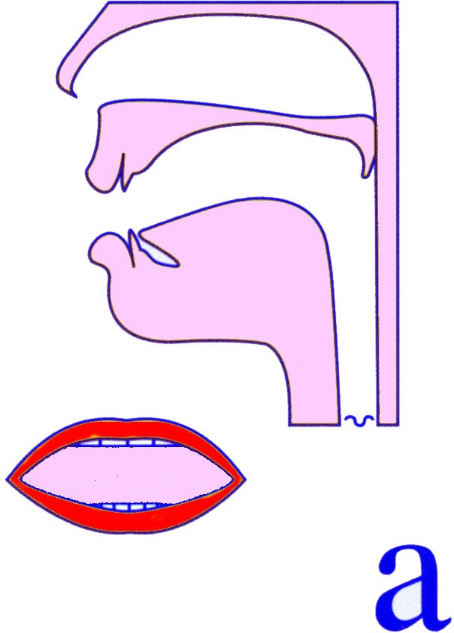
[a]
Χαμηλό φωνήεν, κεντρικό, μη στρογγυλό.
Ορθογραφικά αντιπροσωπεύεται πάντα με το “a”.

Slide 3
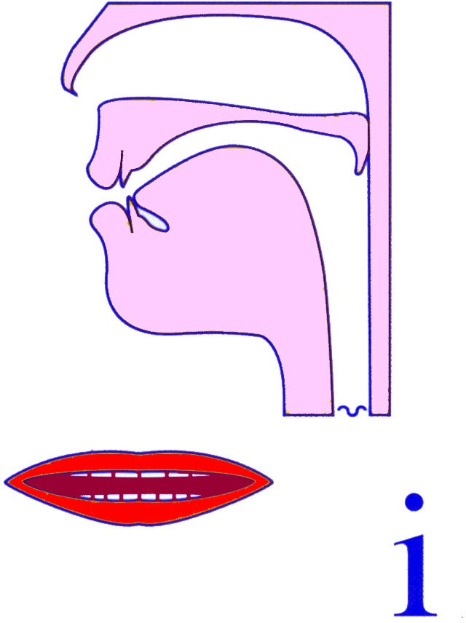
[i]
Ψηλό φωνήεν, εμπρόσθιο, μη στρογγυλό
Ορθογραφικά αντιπροσωπεύεται πάντα από το “i”.

Slide 4
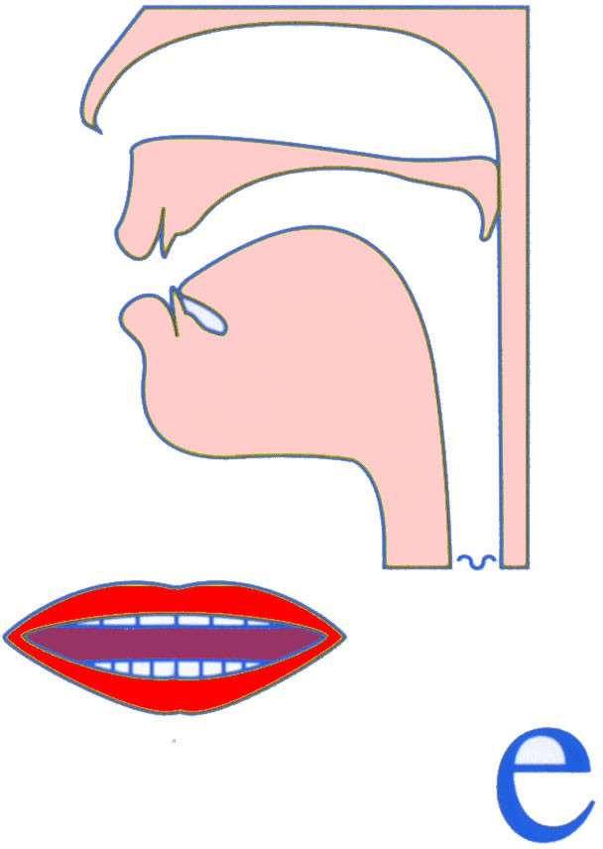
[e]
Μεσαίο - κλειστό φωνήεν, εμπρόσθιο, μη στρογγυλό
Ορθογραφικά αντιπροσωπεύεται πάντα από το “e”.
Π.χ. metto, rete, sera, vela

Slide 5
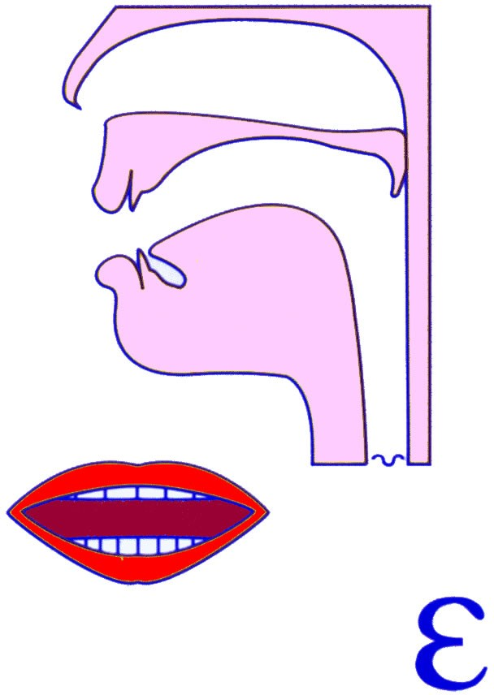
[ε]
Μεσαίο - ανοιχτό φωνήεν, εμπρόσθιο, μη στρογγυλό
Ορθογραφικά αντιπροσωπεύεται πάντα από το “e”.
Π.χ. bene, leggo, testa, zero

Slide 6
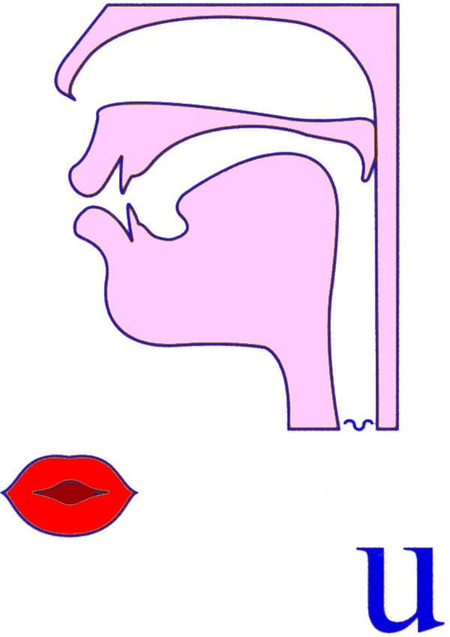
[u]
Ψηλό φωνήεν, πίσω, στρογγυλό
Ορθογραφικά αντιπροσωπεύεται πάντα από το “u”.

Slide 7
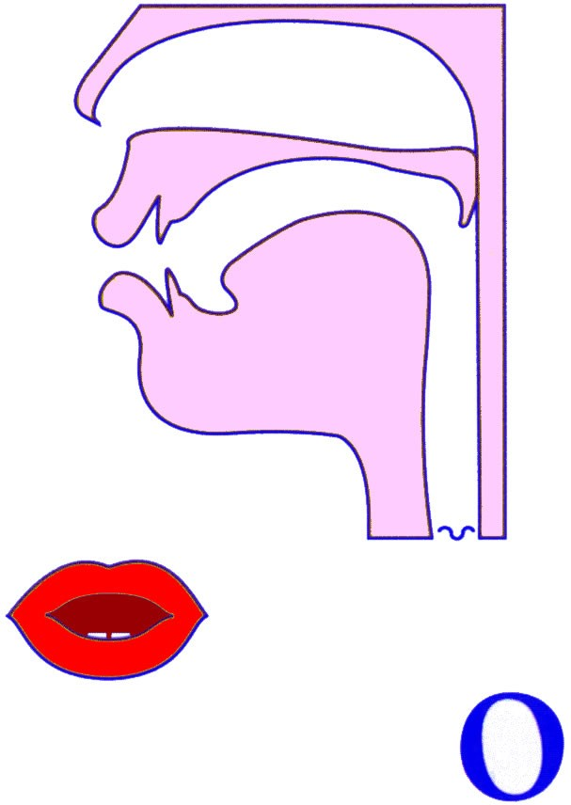
[o]
Μεσαίο - κλειστό φωνήεν, πίσω, στρογγυλό
Ορθογραφικά αντιπροσωπεύεται πάντα από το “ο”.
Π.χ. dove, molto, sono, volo

Slide 8
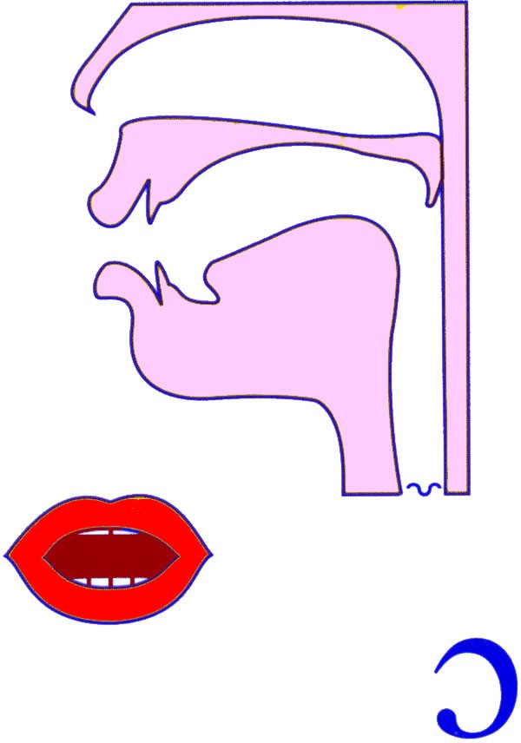
[ɔ]
Μεσαίο - ανοιχτό φωνήεν, πίσω, στρογγυλό
Ορθογραφικά αντιπροσωπεύεται πάντα από το “ο”.
Π.χ. forte, nove, trovo, zona

Slide 9
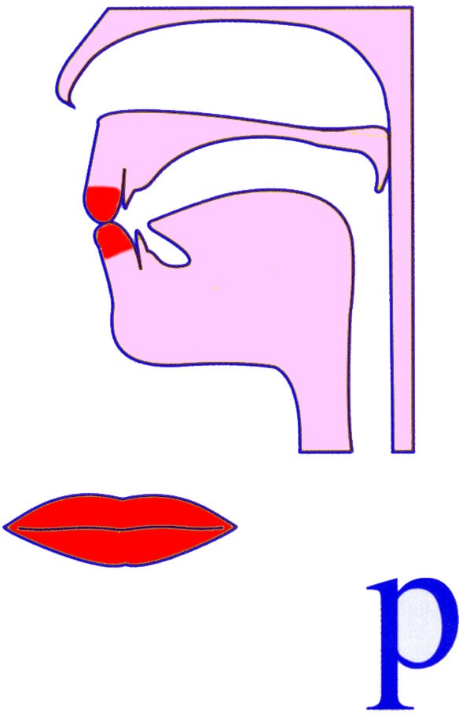
[p]
Διχειλικό, κλειστό, άηχο.
Ορθογραφικά αντιπροσωπεύεται πάντα από το “p”.
Π.χ. palla

Slide 10
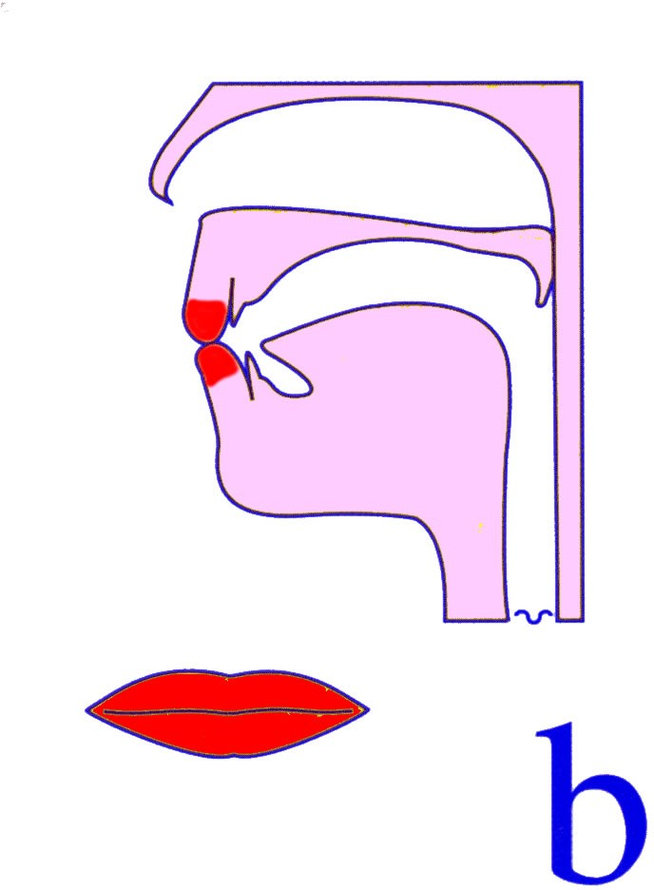
[b]
Διχειλικό, κλειστό, ηχηρό.
Ορθογραφικά αντιπροσωπεύεται πάντα από το “b”.
Π.χ. bello

Slide 11
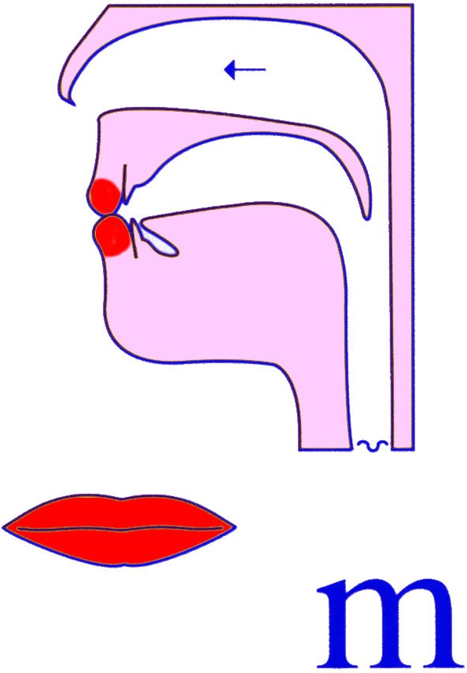
[m]
Διχειλικό, έρρινο, ηχηρό.
Ορθογραφικά αντιπροσωπεύεται πάντα από το “m”.
Π.χ. mare

Slide 12
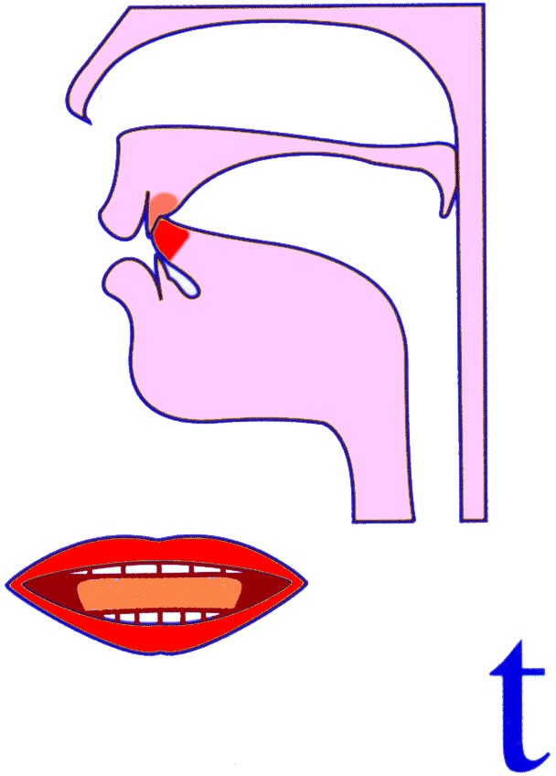
[t]
Οδοντικό, κλειστό, άηχο.
Ορθογραφικά αντιπροσωπεύεται πάντα από το “t”.
Π.χ. tela

Slide 13
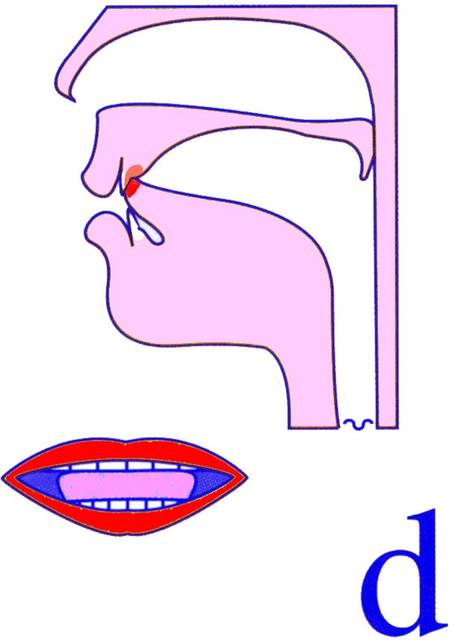
[d]
Οδοντικό, κλειστό, ηχηρό.
Ορθογραφικά αντιπροσωπεύεται πάντα από το “d”.
Π.χ. donna

Slide 14
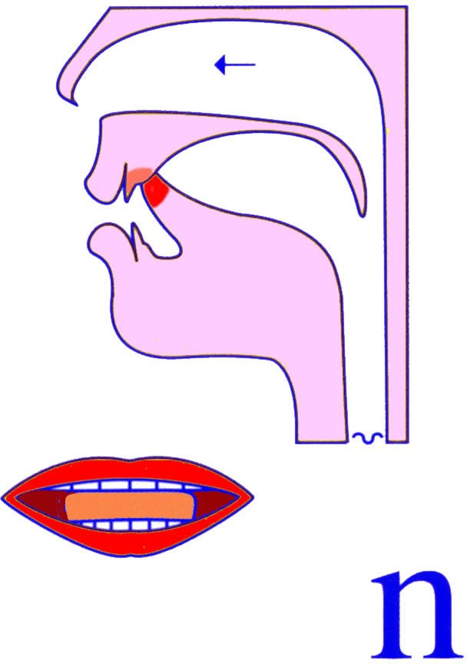
[n]
Οδοντικό, έρρινο, ηχηρό.
Ορθογραφικά αντιπροσωπεύεται πάντα από το “n”.
Π.χ. nero

Slide 15
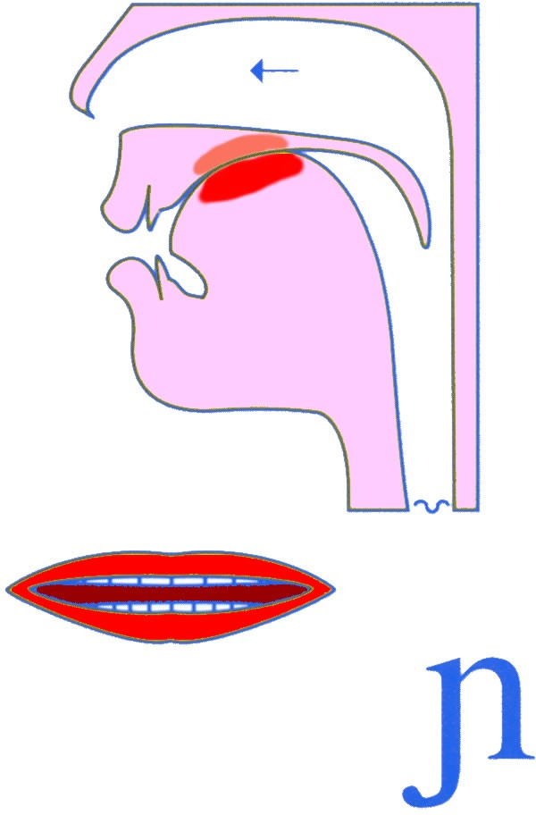
[ɲ]
Ουρανικό, έρρινο, ηχηρό.
Ορθογραφικά αντιπροσωπεύεται πάντα από την ακολουθία γραμμάτων “gn”
Π.χ. gnocchi, ogni

Slide 16
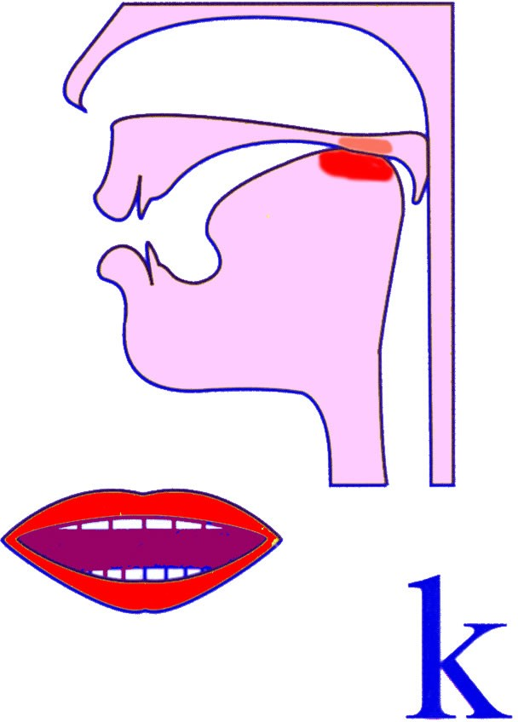
[k]
Υπερωικό, κλειστό, άηχο
Ορθογραφικά αντιπροσωπεύεται:
– c + (a, o, u)
  ch + (e, i)
  q + (ua, ue, ui, uo)
Π.χ. casa, chilo, quadro

Slide 17
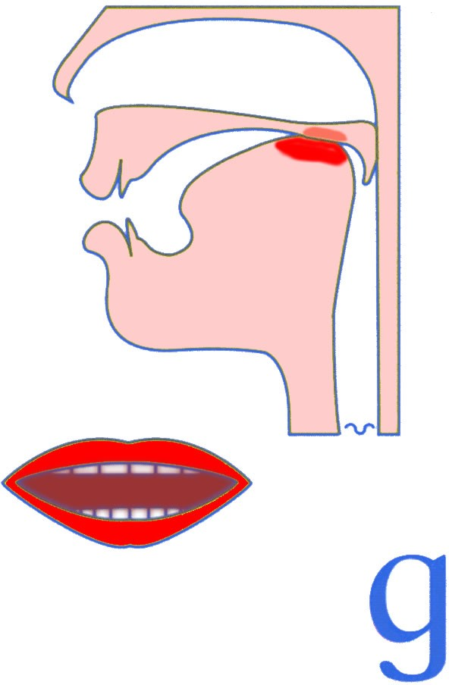
[g]
Υπερωικό, κλειστό, ηχηρό.
Ορθογραφικά αντιπροσωπεύεται:
– g + (a, o, u)
– gh + (e, i)
Π.χ. gato, ghiro

Slide 18
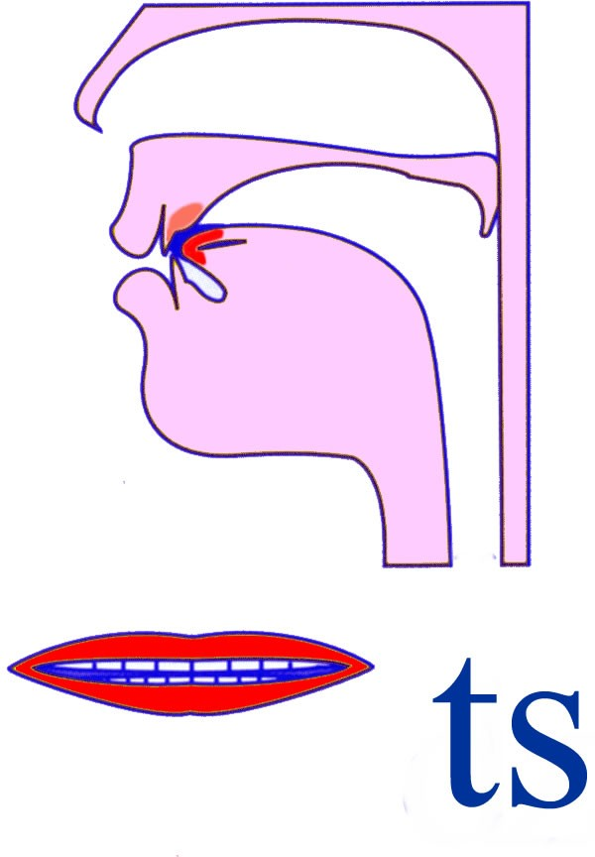
[ts]
Φατνιακό, προστριβόμενο, άηχο
Ορθογραφικά αντιπροσωπεύεται πάντα από το “z”.
Π.χ. zio

Slide 19
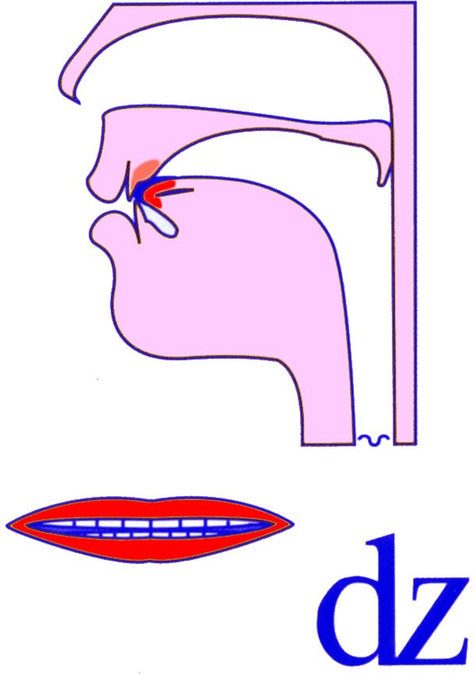
[dz]
Φατνιακό, προστριβόμενο, ηχηρό
Ορθογραφικά αντιπροσωπεύεται από το “z”
Π.χ. zero

Slide 20
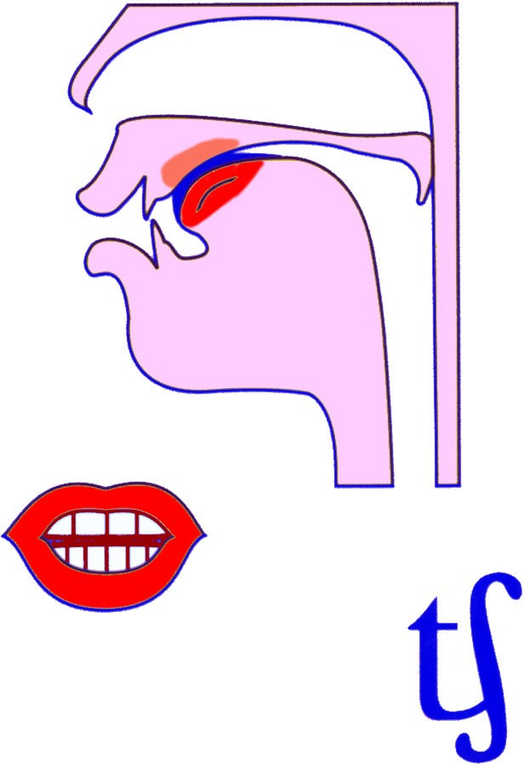
[tʃ]
Προουρανικό, προστριβόμενο, άηχο
Ορθογραφικά αντιπροσωπεύεται πάντα από το c + e/ i
Π.χ. Cera, ciclo

Slide 21
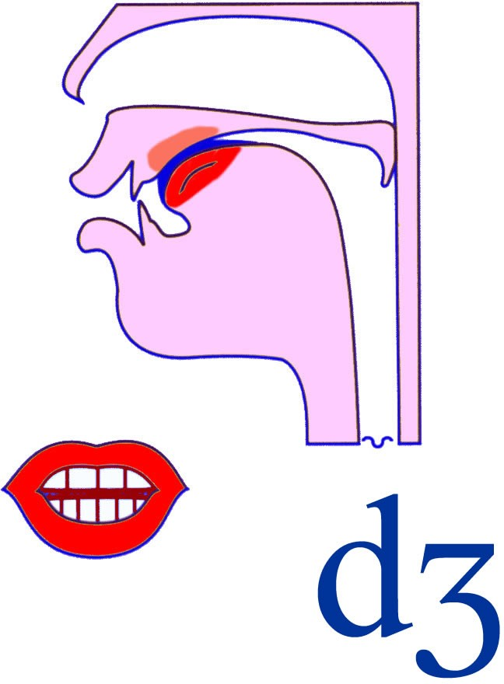
[dʒ]
Προουρανικό, προστριβόμενο, ηχηρό
Ορθογραφικά αντιπροσωπεύεται πάντα από το g + (e, i).
Π.χ. giro

Slide 22
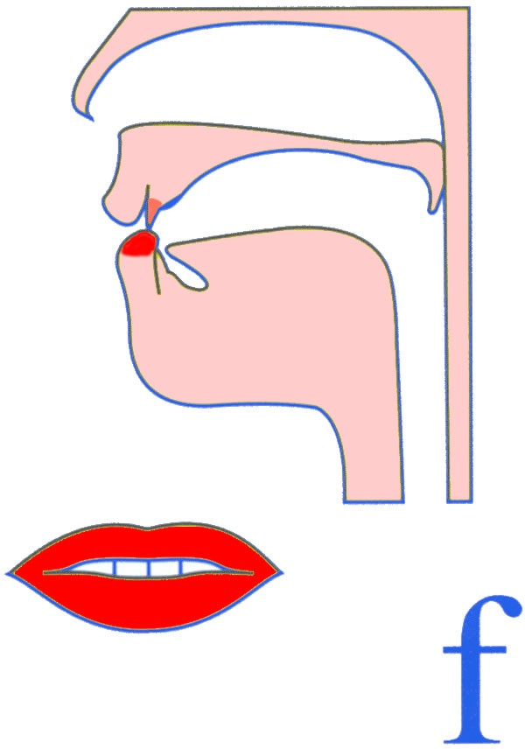
[f]
Χειλοδοντικό, εξακολουθητικό, άηχο
Ορθογραφικά αντιπροσωπεύεται πάντα από το “f”.
Π.χ. fare

Slide 23
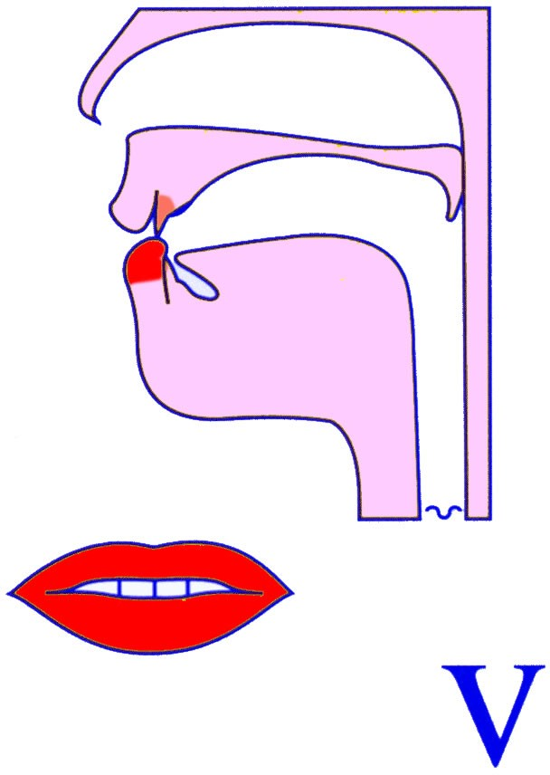
[v]
Χειλοδοντικό, εξακολουθητικό, ηχηρό.
Ορθογραφικά αντιπροσωπεύεται πάντα από το “v”
Π.χ. vedo

Slide 24
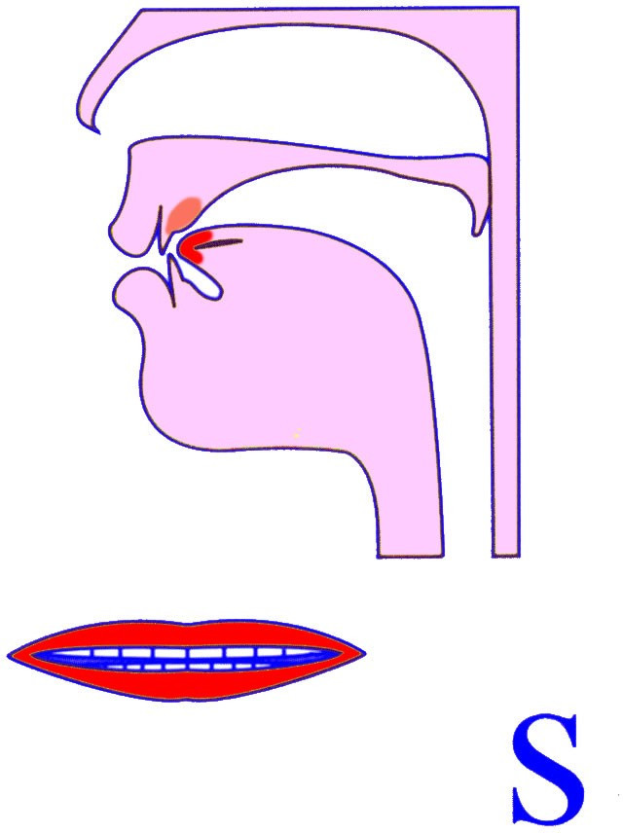
[s]
Φατνιακό, εξακολουθητικό, άηχο
Ορθογραφικά αντιπροσωπεύεται από το “s”.
Π.χ. sera

Slide 25
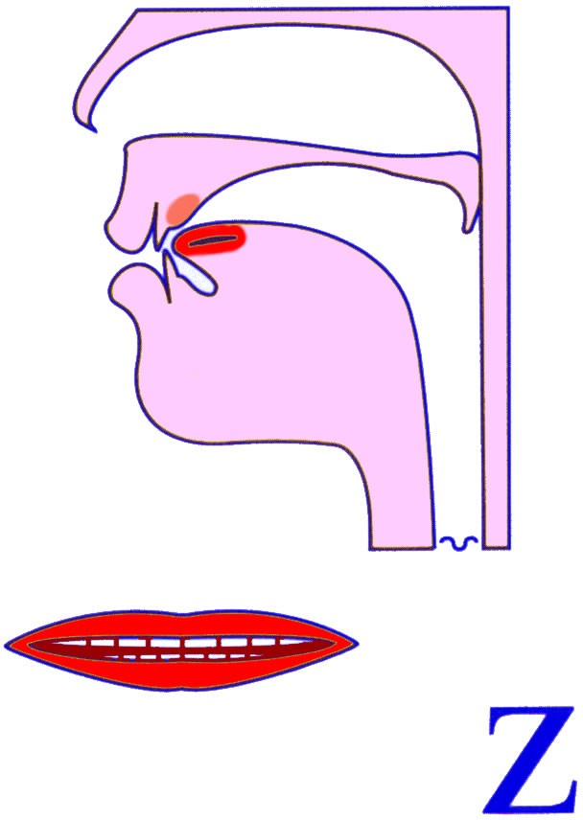
[z]
Φατνιακό, εξακολουθητικό, ηχηρό
Ορθογραφικά αντιπροσωπεύεται από το “s”.
Π.χ. smontare, casa

Slide 26
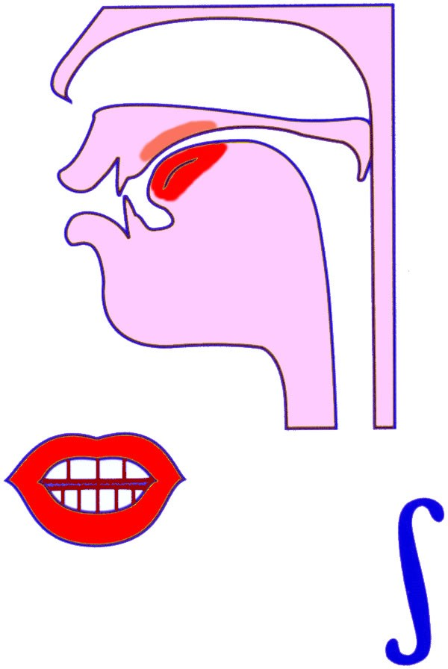
[ʃ]
Προουρανικό, εξακολουθητικό, άηχο
Ορθογραφικά αντιπροσωπεύεται από:
  sc + (e, i)
  sci + (a, o, u)
Π.χ. scena, scienza

Slide 27
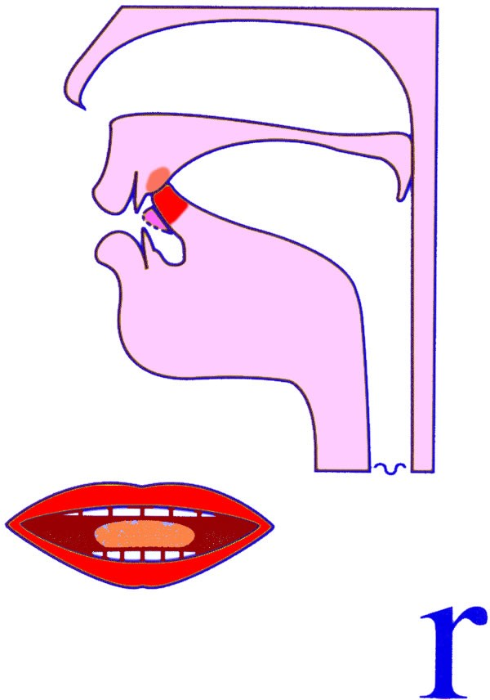
[r]
Φατνιακό, υγρό παλλόμενο, ηχηρό
Ορθογραφικά αντιπροσωπεύεται πάντα από το “r”.
Π.χ. rana

Slide 28
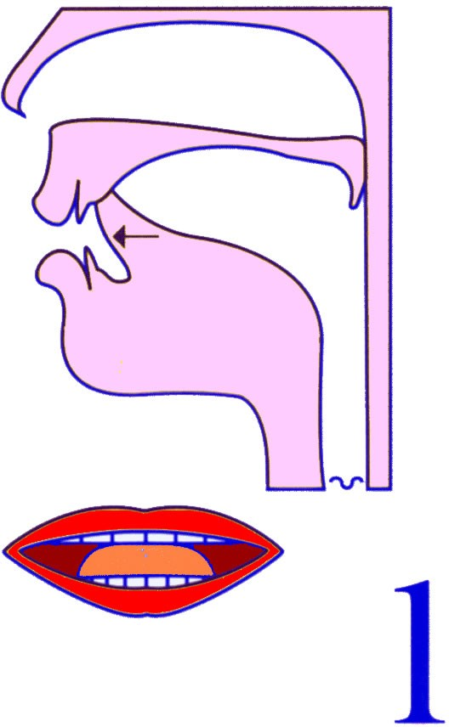
[l]
Φατνιακό, υγρό πλευρικό, ηχηρό.
Ορθογραφικά αντιπροσωπεύεται πάντα από το “l”.
Π.χ. luna

Slide 29
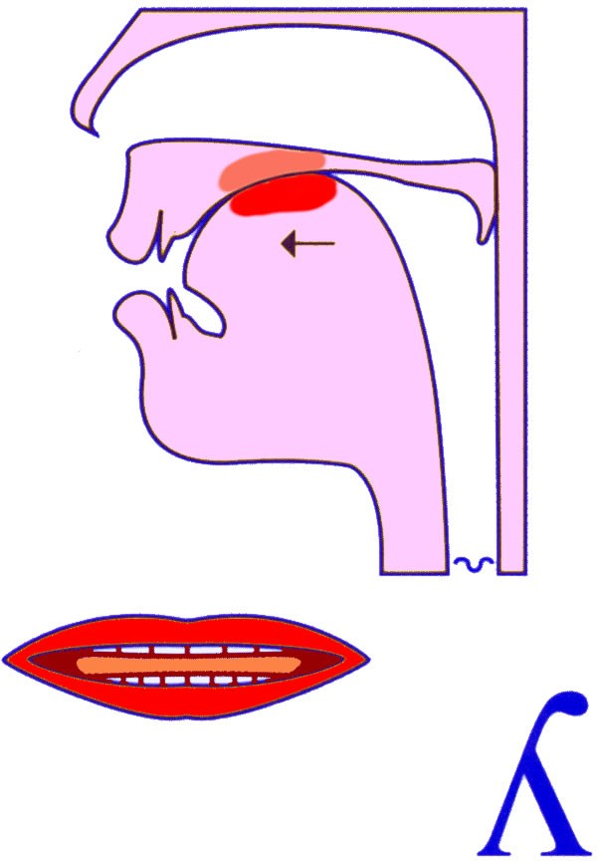
[ʎ]
Ουρανικό, υγρό πλευρικό, ηχηρό
Ορθογραφικά αντιπροσωπεύεται από:
  gl + i
  gli + e, a, o , u
Π.χ. gli, taglio

Slide 30
